Slide 1



应用场景
供应链金融
区块链解决方案

Slide 2
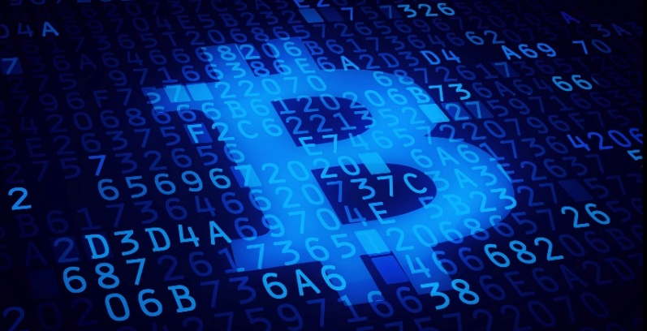

供应链金融+区块链解决方案
为互联网金融企业提供量身定制的区块链服务，具备低成本、高弹性、高可用、安全合规的特性。
提供适应现有银行IT体系平稳、有序切换到新技术体系的整体架构解决方案
面向银行、保险、证券、互联网金融等行业提供百万级交易并发、毫秒级交易时延的金融级区块链服务，打造行业极速金融专区
银行资金
数据服务平台
企业ERP
建模分析
数据汇集
税务数据
法人数据
MisChain区块链平台

Slide 3
区块链支撑企业产业链溯源追踪
基于区块链上数据只能增加，不能修改的特性，决定了整个产业链交易的公开透明和不可篡改性。 通过区块链多方参与的分布式账本结构，参与方越多，维护数据信息越多，数据信任背书得到加强控制，可解决整个企业的产业链自原料、加工、成品、订单、销售、支付等各环节业务流的溯源。同时，区块链自身去中心化的特征，克服了中心化系统的各种弊端，同时还能规避人为篡改或数据意外损失等的问题。
仓单融资类模式
基于已有存货质押模式，延伸新型质押融资模式，将线下实物变成电子仓单，作为业务载体，申请人以其自有或第三方持有的仓单为质押物向银行申请融资款。结合区块链技术因分布式的共享账本和透明化的信任机制等特点，从仓单出质、支付、处置等各直融业务截点记录区块，形成追溯源。一方面，通过区块技术为背景的交易双方可在无需借助第三方信用中介的条件下进行仓单质押，有效降低资产在全业务范围内的转移成本，为企业解决资金周转问题。另一方面，基于区块链技术的仓单直融可有效规避金融机构风险，降低法律纠纷。

Slide 4
产品溯源流程
原料供应商
原料加工商
成品加工商
销售
消费者
通过扫描商品二维码，从链上得到相关信息
MisChain
将从原料到最终销售环节中间相关信息全部上链，如原料供应商提供原料生产的照片和生长数据等资料，最终成
品加工商提供生产过程的图片和储存运输等信息，最终消费者拿到商品后，可以通过扫描商品的二维码，从区块
链上获取整个流程的关键信息。

Slide 5
应收账款融资业务
依托产业链条中的核心企业付款信用所形成的应收账款，基于区块链技术不可纂改的特性，支撑应收账款在产业链条中的逐级转让，应用区块链技术将已确权的应收账款登记为可拆分、可合并、可持有、可转让的资产，打破传递过程中的壁垒与信息不对称，将企业信用逐层传递，为各环节的供应商提供更多资金便利。
目前在保理模式中，应收款债券的转让需要通知核心企业并签署确认书，各环节分散且需要多次确认。基于区块链技术，通过智能合约来自动达成全周期管理，可减少应收账款保理模式中的环节，提高系统效率。

Slide 6
核心企业
一级供应商
无资金需求
有资金需求
到期收款
拆分
融资
无资金需求
有资金需求
二级供应商A
二级供应商B
金融机构
MisChain

Slide 7




供应链金融+区块链热门业务场景
银行
互联网金融
将资产数字化后在区块链上保存，提供点对点自由交易服务。
增强资产的流动性，交易即结算加快资产流动
通过区块链实现同业业务的统一账簿，对各账户头寸进行实时监控，降低流动性风险
帮助大、中、小银行解除现有IT技术束缚， 释放源源不断的金融创新能力
搭建成熟稳定的安全体系 适用于发展中的互联网金融公司，可保障网络安全、主机安全、移动安全，并结合安全大数据分析技术对未知威胁
金融客户就近接入，实时响应
给互金用户一支安全运营团队，保证互联网金融用户更安全、可靠的开展业务
保险
金融大数据
提供保险行业电子单证上链的一体化解决方案
节省IT投入，快速开业，并通过互联网方式开展业务
保护客户数据隐私
大数据数据仓库解决方案
金融风险控制方案
数据统一汇集、分析
数据交换、数据挖矿

Slide 8



供应链金融+区块链
应用价值
高等级
安全防护
快速挖掘金融级数据价值
助力金融业务创新
为金融客户提供高等级安全防护，先知众测帮助全业务漏洞体检，百G DDoS防御中心随时启用，5分钟生效，增加100倍黑客渗透的难度，大数据安全分析平台帮助客户建立安全监控和防御体系。
大数据解决方案帮助金融数据压力变为数据优势，海量金融数据分析改变金融运营模式。
通过区块链，快速轻巧对接其他业务点，同金融行业企业等互联网渠道接入，促进金融业务稳健创新。

